Slide 1
Implementacja prostego systemu ekspertowego w Prologu
Jakub Mosior
W65500

Slide 2
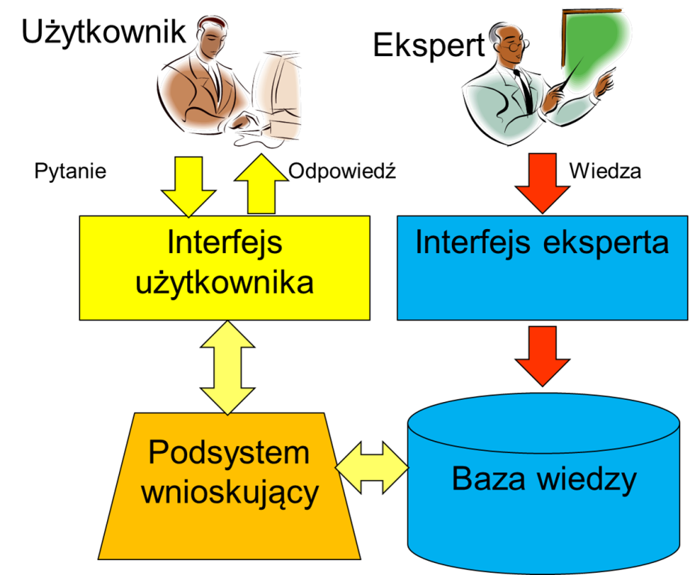
Wstęp
Implementacja prostego systemu ekspertowego w Prologu Języki i Paradygmaty Programowania, Jakub Mosior
Projekt dotyczy implementacji prostego systemu ekspertowego w języku programowania Prolog. Program opiera się na zasadach i wiedzy eksperckiej w określonym obszarze, w celu podejmowania decyzji lub oddzielać odpowiedzi na konkretne pytania.

Slide 3
Przykładowe obszary zastosowań systemów ekspertowych:
Implementacja prostego systemu ekspertowego w Prologu Języki i Paradygmaty Programowania, Jakub Mosior
Przykładowe obszary zastosowań systemów ekspertowych:
diagnozowanie chorób
udzielanie porad prawnych
diagnoza problemu (np. nieprawidłowego działania urządzenia)
prognozowanie pogody
sterowanie robotami, automatycznymi pojazdami, rakietami czy statkami kosmicznymi
analiza notowań giełdowych

Slide 4
Budowa systemu ekspertowego
Implementacja prostego systemu ekspertowego w Prologu Języki i Paradygmaty Programowania, Jakub Mosior
Szkielet systemu składający się z:
Interfejsu użytkownika: Pozwala na zadawanie pytań, udzielanie informacji systemowi oraz odbieranie od systemu odpowiedzi i wyjaśnień. W tym przypadku jest to interpreter Prologu SWI-PROLOG
Edytor bazy wiedzy: Umożliwia modyfikację wiedzy w systemie, co pozwala na rozbudowę systemu ekspertowego.
Mechanizm wnioskowania: Główny komponent systemu, wykonujący proces rozumowania i rozwiązujący problemy postawione przez użytkownika
Mechanizm wyjaśniający: Element interfejsu użytkownika, umożliwiający użytkownikowi zrozumienie, dlaczego system udzielił konkretnej odpowiedzi lub zadał określone pytanie.
W projekcie brak takiego mechanizmu, gdyż prognoza jest intuicyjna
Baza wiedzy: Zawiera deklaratywną postać wiedzy ekspertów z danej dziedziny, najczęściej zapisaną za pomocą reguł lub ram.

Slide 5
Pytania dotyczące warunków atmosferycznych
Przykładowe algorytmy grafowe w Prologu Języki i Paradygmaty Programowania, Oskar Oleszek, W66009
Implementacja prostego systemu ekspertowego w Prologu Języki i Paradygmaty Programowania, Jakub Mosior
% Pytania dotyczące warunków atmosferycznych
pytanie_deszcz(Odp) :-
write('Czy pada deszcz? (tak/nie): '),
read(Odp).
pytanie_temperatura(Temperatura) :-
write('Jaka jest temperatura? (wpisz liczbę): '),
read(Temperatura).
pytanie_wiatr(Odp) :-
write('Czy wieje silny wiatr? (tak/nie): '),
read(Odp).
pytanie_zachmurzenie(Zachmurzenie) :-
write('Jakie jest zachmurzenie? (niskie/średnie/wysokie): '),
read(Zachmurzenie).
pytanie_pora_dnia(PoraDnia) :-
write('Jaka jest pora dnia? (dzien/noc): '),
read(PoraDnia).
pytanie_deszcz
Pyta użytkownika za pomocą metody write, czy pada deszcz, a odpowiedź zapisuje w zmiennej Odp za pomocą read.
pytanie_temperatura
Pyta użytkownika o temperaturę, a odpowiedź zapisuje w zmiennej Temperatura.
pytanie_wiatr Pyta użytkownika, czy wieje silny wiatr, a odpowiedź zapisuje w zmiennej Odp.
pytanie_zachmurzenie
Pyta użytkownika o stopień zachmurzenia, a odpowiedź zapisuje w zmiennej Zachmurzenie.
pytanie_pora_dnia
Pyta użytkownika o porę dnia, a odpowiedź zapisuje w zmiennej PoraDnia.

Slide 6

Prognozowanie pogody
Implementacja prostego systemu ekspertowego w Prologu Języki i Paradygmaty Programowania, Jakub Mosior
Przykładowe algorytmy grafowe w Prologu Języki i Paradygmaty Programowania, Oskar Oleszek, W66009
Program pyta użytkownika o różne warunki atmosferyczne, za pomocą wcześniej zdefiniowanych pytań. Na podstawie odpowiedzi użytkownika tworzy zmienne logiczne.
prognozuj_pogode :-
pytanie_deszcz(OdpDeszcz),
pytanie_temperatura(Temperatura),
pytanie_wiatr(OdpWiatr),
pytanie_zachmurzenie(Zachmurzenie),
pytanie_pora_dnia(PoraDnia),

Slide 7
Przykładowe algorytmy grafowe w Prologu Języki i Paradygmaty Programowania, Oskar Oleszek, W66009
Implementacja prostego systemu ekspertowego w Prologu Języki i Paradygmaty Programowania, Jakub Mosior
Określanie prognozy na podstawie odpowiedzi użytkownika
(OdpDeszcz == tak -> DeszczPrognoza = true; DeszczPrognoza = false),
(Temperatura > 20 -> CieploPrognoza = true; CieploPrognoza = false),
(OdpWiatr == tak -> WiatrPrognoza = true; WiatrPrognoza = false),
(Zachmurzenie == niskie -> ZachmurzeniePrognoza = true; ZachmurzeniePrognoza = false),
(PoraDnia == dzien -> PoraDniaPrognoza = true; PoraDniaPrognoza = false),
true -> write('Prognoza trudna do określenia.’)), //Komunikat, gdy żadna prognoza nie jest spełniona
Na podstawie odpowiedzi użytkownika program ustawia zmiennie logiczne (‚DesczPrognoza,WiatrPrognoza’, etc), które reprezentują prognozy warunków atmosferycznych.
Jeśli aktualnie pada deszcz i użytkownik odpowie „tak”, zmienna DeszczPrognoza==true.
Analogicznie w pozostałych przypadkach.

Slide 8

Implementacja prostego systemu ekspertowego w Prologu Języki i Paradygmaty Programowania, Jakub Mosior
Przykładowe algorytmy grafowe w Prologu Języki i Paradygmaty Programowania, Oskar Oleszek, W66009
Aby pojawiły się poszczególne komunikaty, muszą być spełnione określone warunki, zdefiniowane w kodzie
Pierwszy przykład to zapytanie czy będzie deszczowo.
Oczywistym jest, że jeśli na pytanie czy jest deszczowo, użytkownik odpowie twierdząco, dostaniemy informacje o deszczowej prognozie.
Poniżej przedstawiam wynik zapytania.

Slide 9

Zimno i wietrznie
Implementacja prostego systemu ekspertowego w Prologu Języki i Paradygmaty Programowania, Jakub Mosior
Przykładowe algorytmy grafowe w Prologu Języki i Paradygmaty Programowania, Oskar Oleszek, W66009
Jeśli odpowiedź użytkownika na pytanie o wiatr to "tak„ a temperatura jest niższa lub równa 20 stopni

Slide 10

Prognoza trudna do określenia
Implementacja prostego systemu ekspertowego w Prologu Języki i Paradygmaty Programowania, Jakub Mosior
Przykładowe algorytmy grafowe w Prologu Języki i Paradygmaty Programowania, Oskar Oleszek, W66009
Jeśli żaden warunków nie jest spełniony, mogą być to sprzeczne informacje i może oznaczać to, że żadna konkretna prognoza nie pasuje do odpowiedzi użytkownika. W tym przypadku użytkownik zaznaczył również, że pada deszcz i spełnił drugi warunek, wiec informacja jaką dostajemy to „Prognoza trudna do określenia.Będzie deszczowo.”

Slide 11
Podsumowanie
Przykładowe algorytmy grafowe w Prologu Języki i Paradygmaty Programowania, Oskar Oleszek, W66009
Implementacja prostego systemu ekspertowego w Prologu Języki i Paradygmaty Programowania, Jakub Mosior
Proponowany projekt to prosty system ekspercki do prognozowania pogody napisany w języku Prolog przy użyciu SWI-Prolog. System interaktywnie zadaje użytkownikowi pytania dotyczące warunków atmosferycznych, a następnie na podstawie udzielonych odpowiedzi prognozuje pogodę.
Zdefiniowano pięć pytań
Procedura prognozująca pogodę
Zaimplementowano procedurę prognozuj_pogode, która wywołuje pytania i analizuje odpowiedzi użytkownika.
Określono warunki dla trzech prognoz: "Będzie deszczowo", "Będzie ładny dzień", "Będzie zimno i wietrznie".
Dodatkowo, jeśli żaden z warunków nie jest spełniony, wyświetlany jest komunikat "Prognoza trudna do określenia".
Uwzględnienie interakcji użytkownika:
Zastosowano dynamiczne zapisywanie odpowiedzi użytkownika w zmiennych.
Wprowadzono obsługę różnych scenariuszy pogodowych na podstawie odpowiedzi użytkownika
Poprawki:
Zastosowano poprawki w celu uniknięcia dublowania się komunikatów oraz usunięcia ostrzeżeń dotyczących singletonów i statycznych procedur.
Projekt ten stanowi prosty przykład zastosowania języka Prolog do implementacji systemu eksperckiego. Możliwe jest rozwinięcie projektu, na przykład dodając więcej warunków prognoz lub rozbudowując system o nowe elementy.

Slide 12
Dziękuję za uwagę! Projekt: "Prosty System Ekspercki do Prognozowania Pogody w Prologu" Implementacja w SWI-Prolog Interaktywne prognozowanie na podstawie odpowiedzi użytkownika Do zobaczenia na GitHubie! Projekt dostępny na: link_do_repozytorium
Przykładowe algorytmy grafowe w Prologu Języki i Paradygmaty Programowania, Oskar Oleszek, W66009
Implementacja prostego systemu ekspertowego w Prologu Języki i Paradygmaty Programowania, Jakub Mosior

